Slide 1
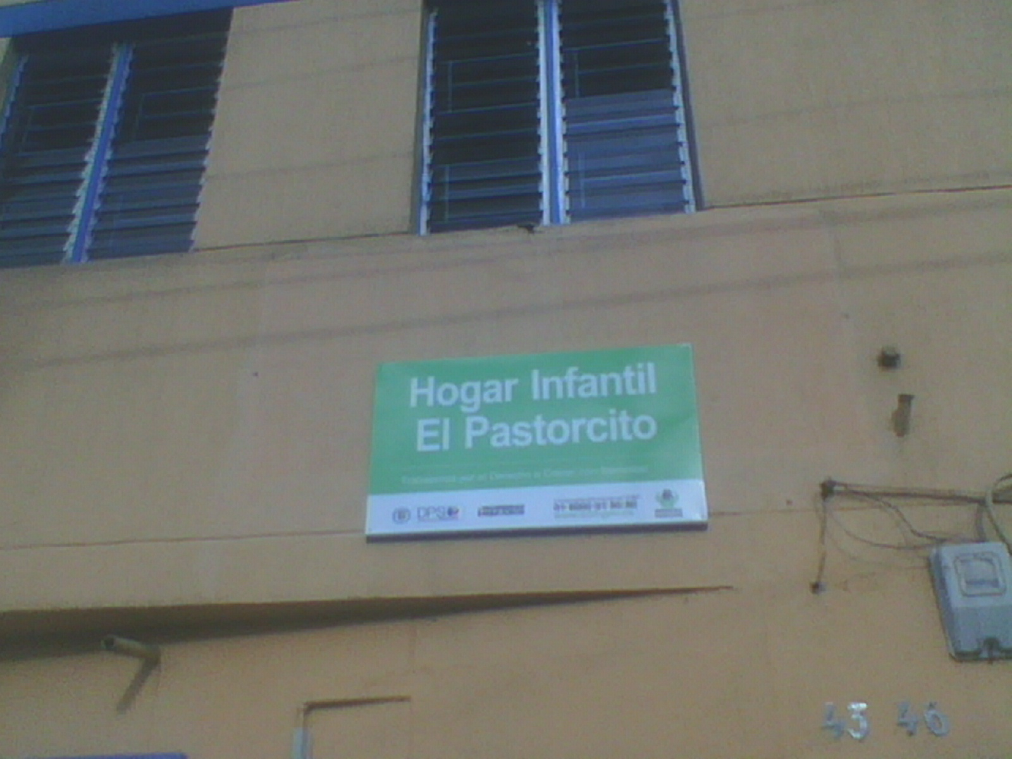
Inspección de seguridad hogar infantil el pastorcito

Slide 2
Introducción
El presente trabajo tiene como objetivo resaltar la importancia de realizar inspecciones de seguridad en una organización, ya que dicho procedimiento permite detectar y disminuir al máximo los posibles riesgos o accidentes laborales , y a su vez es un mecanismo que garantiza el bienestar y la salud de todo el personal de la empresa.
Por lo anterior se llevara a cabo este proceso en el hogar infantil el pastorcito con la finalidad de verificar el estado actual de la salud ocupacional y en caso de encontrar riesgos se implementaran las debidas acciones correctivas.

Slide 3
Objetivo general
Diagnosticar el estado actual del hogar infantil el pastorcito, de acuerdo al proceso de salud ocupacional relacionado con el tema de señalización e inspección de seguridad .

Slide 4
Objetivos específicos
Evaluar las condiciones actuales del proceso de salud ocupacional del hogar.
Realizar un análisis que permita identificar las falencias o aspectos mejorar en cuanto a la señalización e inspección.
Elaborar acciones de mejora que garanticen la seguridad y la salud del personal del hogar.

Slide 5
Justificación
Este trabajo tiene como propósito evaluar por medio de una observación sistemática las condiciones de la salud ocupacional del hogar infantil el pastorcito, en cuanto a los aspectos de seguridad y señalización, y de esta manera aportar a la empresa nuevas estrategias y procesos que gestionen la mejora continua y la calidad.

Slide 6
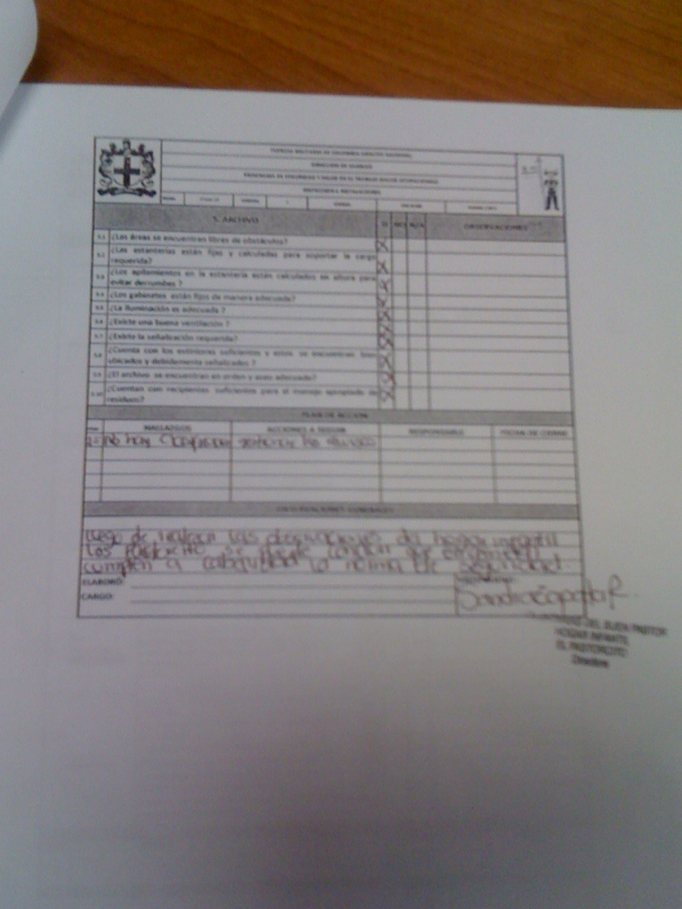
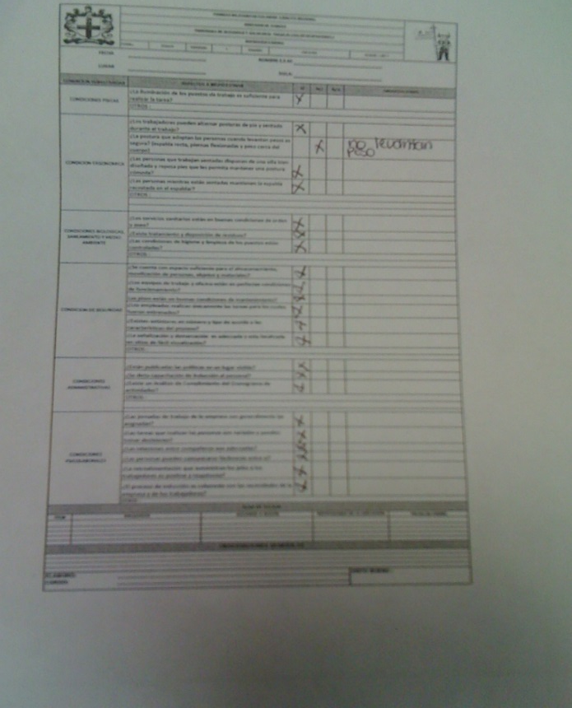
formatos

Slide 8
Observaciones y recomendaciones
Luego de realizar la inspección, se recomienda al hogar implementar un sistema de clasificación de residuos que le permita contribuir al mejoramiento del medio ambiente y de la organización en general.

Slide 9
Conclusiones
la inspección de salud ocupacional beneficia al hogar infantil de una política de salud ocupacional , que ofrece oportunidades a los empleados (no solo de ascensos, sino de progreso y de desarrollo personal), y estimula la productividad y mejora las relaciones humanas en el trabajo
el diagnostico de resultados de la inspección nos permite proporcionar oportunidades de crecimiento y condiciones de efectiva participación a todos los miembros del hogar infantil , teniendo presentes por una parte los objetivos organizacionales y por la otra, los objetivos individuales

Slide 10
luego de realizar la inspección ,es valido afirmar que el hogar infantil el pastorcito cumple a cabalidad con la normas de seguridad y la salud asegurando de esta manera el bienestar de todos los integrantes de la institución

Slide 11
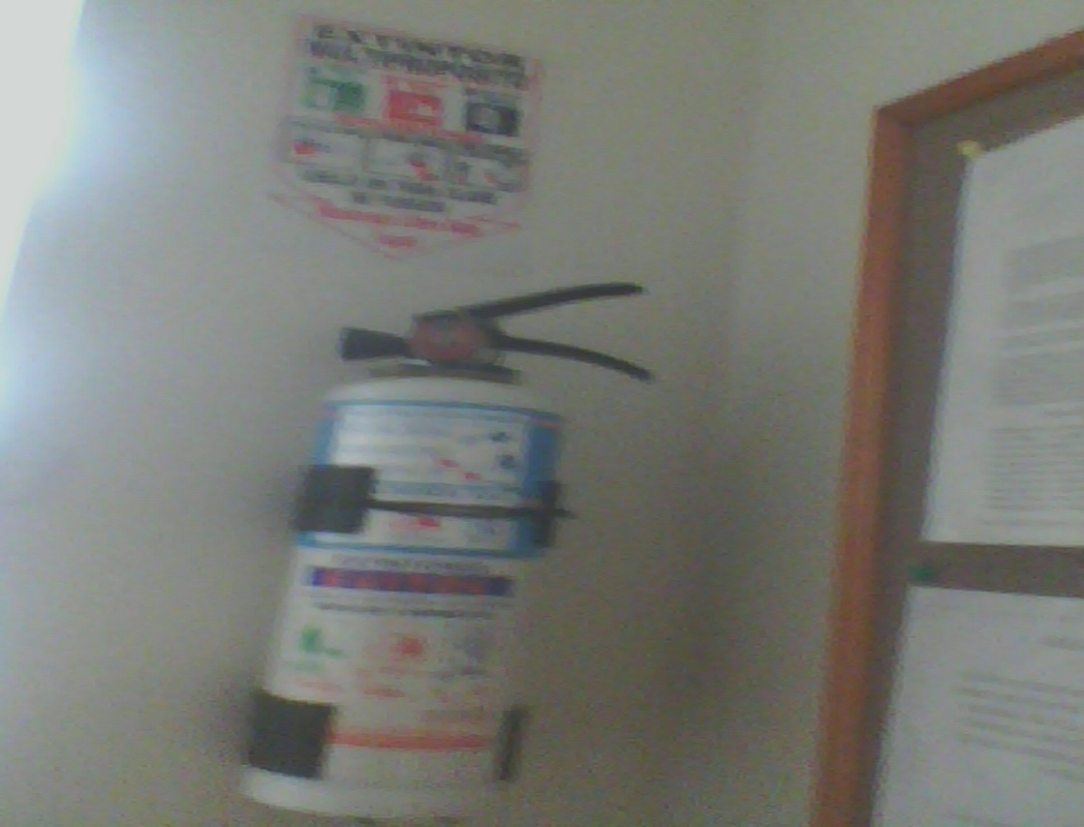
Anexos

Slide 12
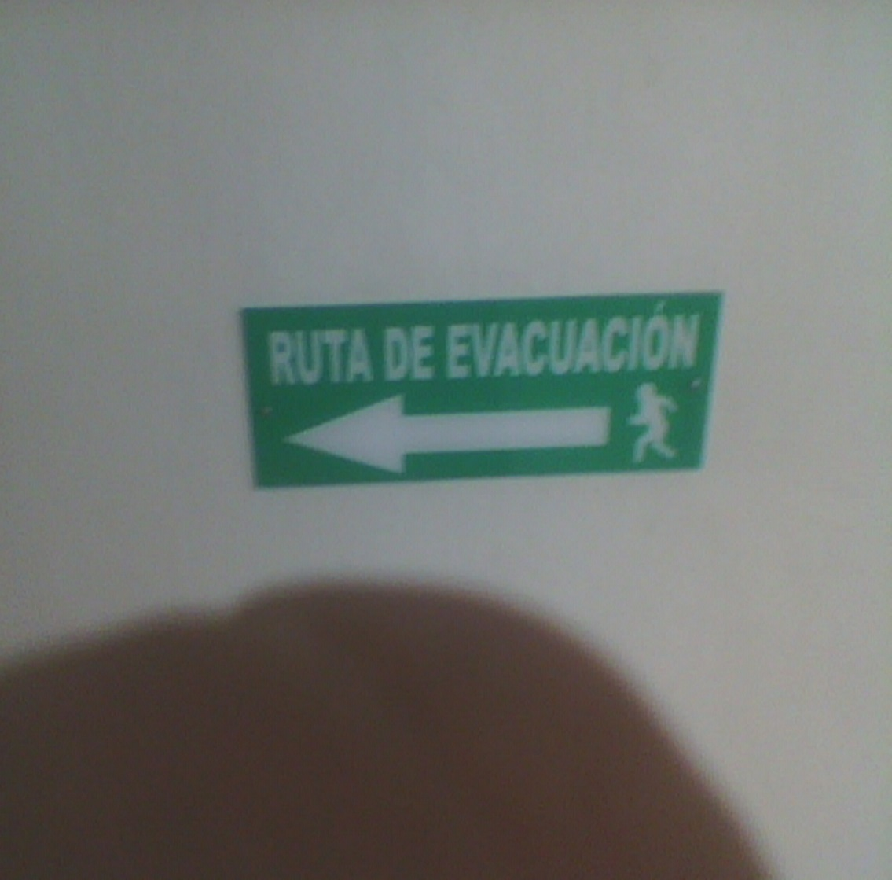

Slide 13
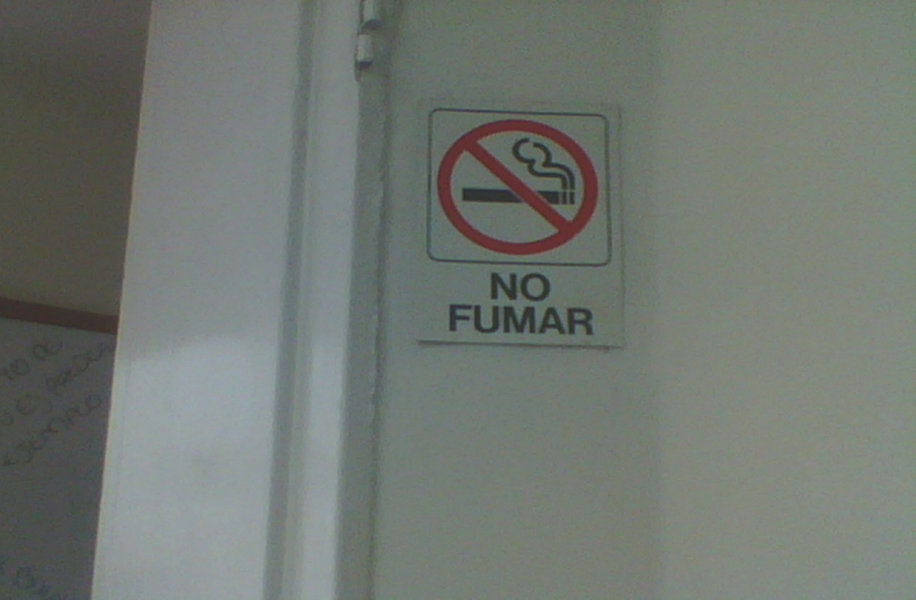

Slide 14
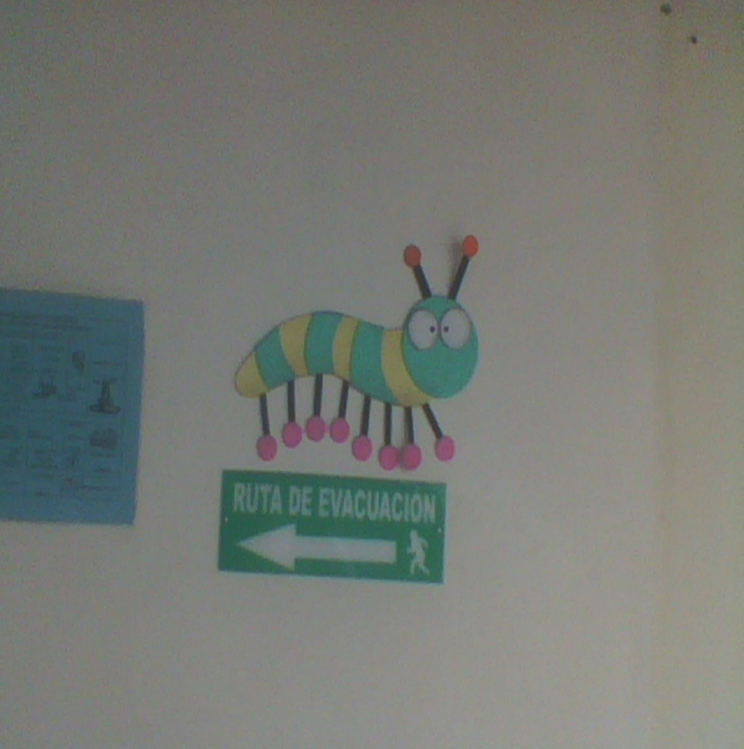

Slide 15
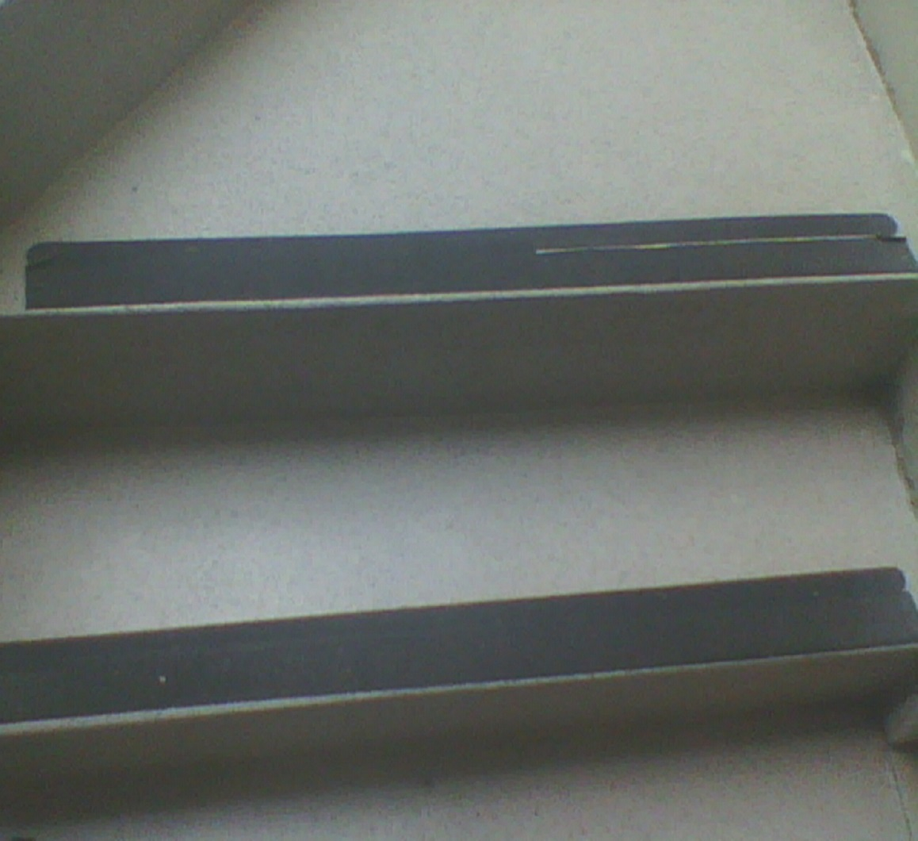

Slide 16
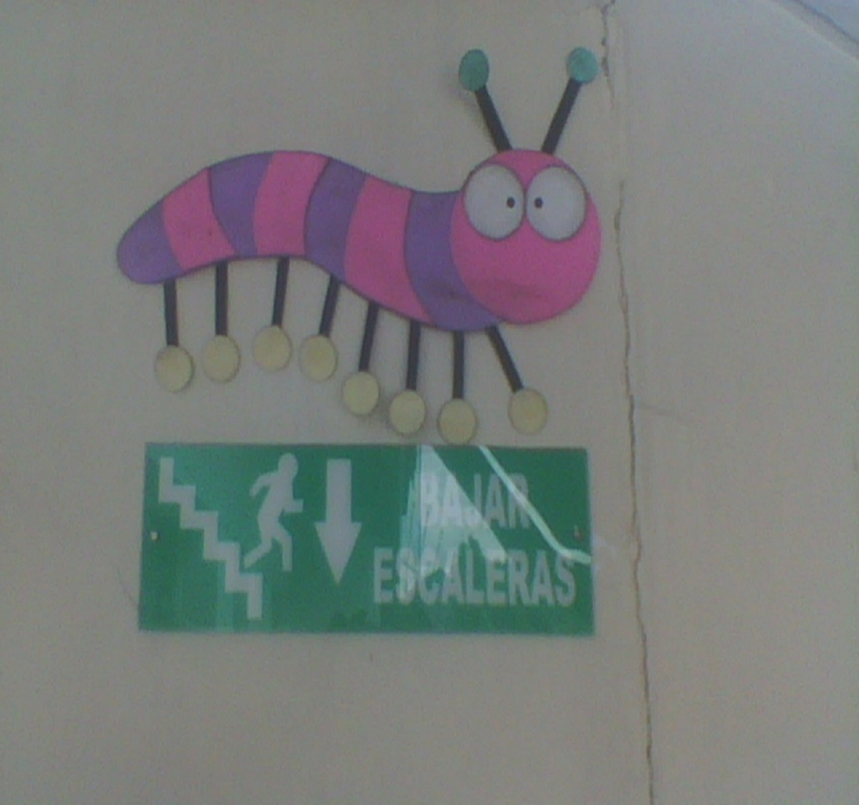

Slide 17
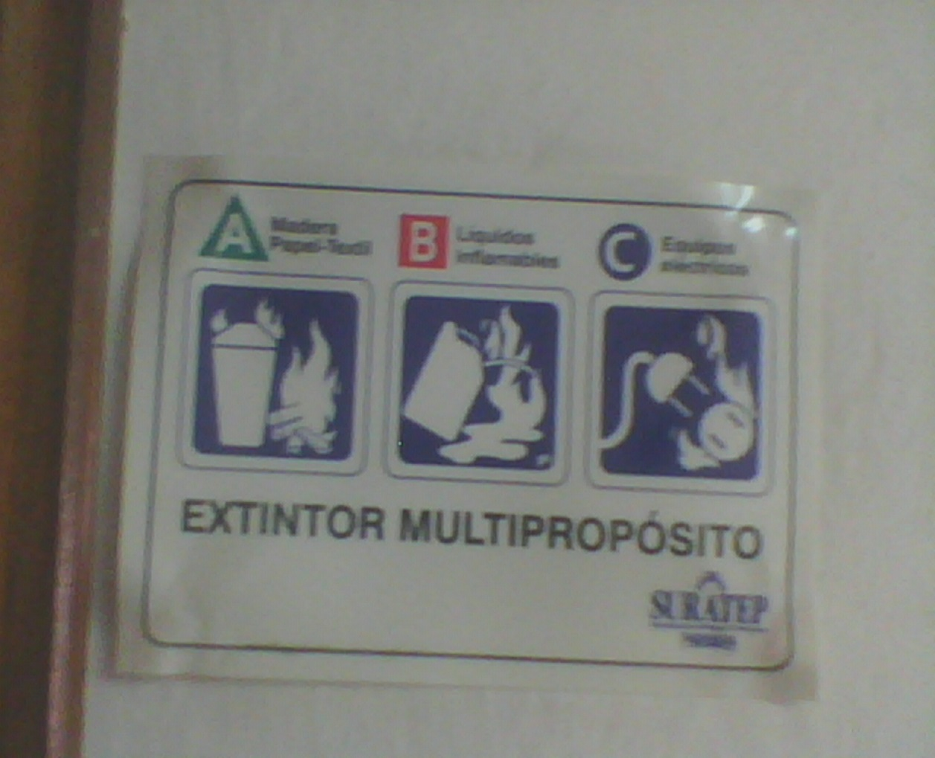

Slide 18
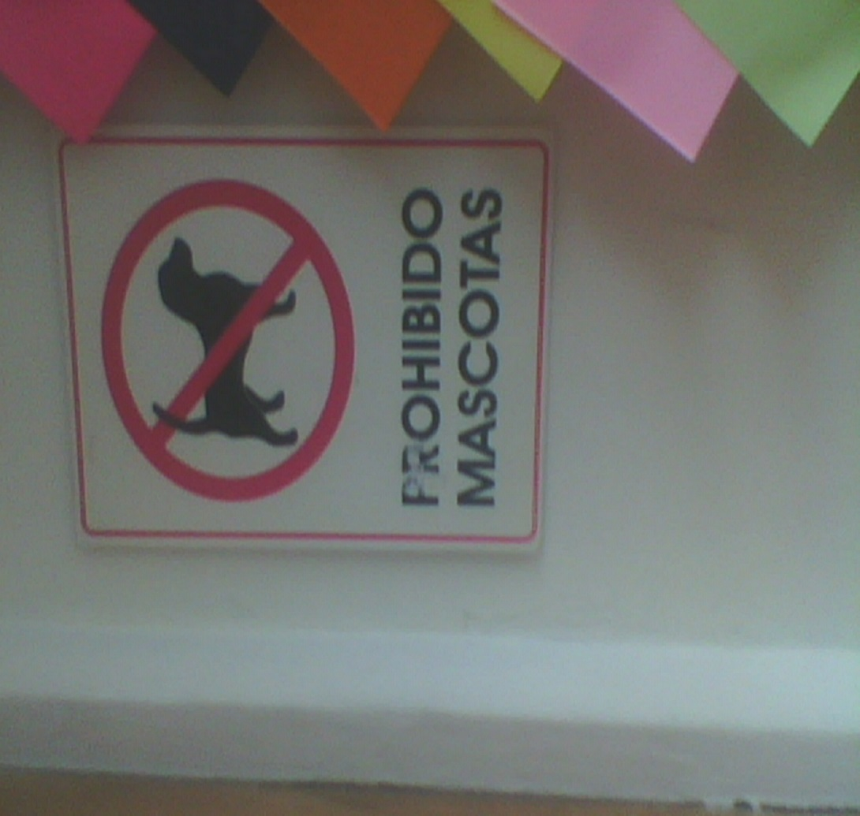

Slide 20
GRACIAS

